Slide 1


Slide 2
PLANO DIRETOR DE DESENVOLVIMENTO
URBANO INTEGRADO DE ARARAS 2024
PROPOSTAS

Slide 3
Como queremos Araras daqui a 50 anos?
Decisões de hoje para as pessoas permanecerem aqui com prosperidade, saúde, felicidade e orgulho de serem ARARENSES

Slide 4

Desafio
Visão de preparar a cidade – Cidade Inteligente, Cidade Feliz
    Entender os processos que implicaram na precarização urbana para que possam ser revertidos
    Mitigar impactos alijados do planejamento urbano ou pela falta de planejamento integrado

Slide 5
Transparência
Registros adequados dos processos das tomadas de decisão
Respeito à diversidade de pontos de vista

Slide 6
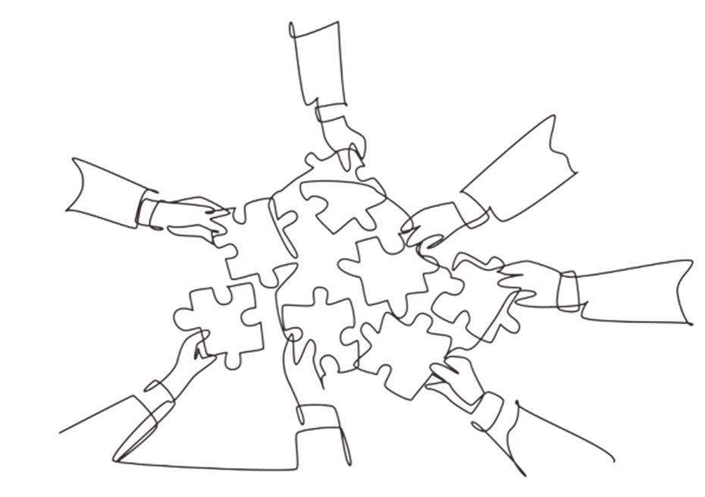
Revisão do Plano Diretor, considerando:
a leitura urbana com escuta pública;
o espaço de tempo sem ações de planejamento integradas (2006 a 2023) e as alterações na legislação (mais de 50);
a própria dinâmica urbana e o período de grandes transformações do comportamento social;
Contexto
PDDUI . Araras 2024

Slide 7
Realizada entre janeiro e outubro de 2022.
- 24 reuniões ordinárias do Núcleo Técnico
- 14 reuniões técnicas
- 6 reuniões participativas
- 2 reuniões com o COMDA,
- Exposição pública dos mapas impressos da leitura diagnóstica;
- 1 audiência pública para apresentação dos resultados desta etapa, convocada pelo Decreto nº. 7.096, de 04 de outubro de 2022.
Participação Popular: Leitura Diagnóstica
Participação
PDDUI . Araras 2024

Slide 8
Ocorrendo entre novembro de 2022 e junho de 2023.
- 23 reuniões ordinárias do Núcleo Técnico
- 5 reuniões técnicas
- 4 reuniões participativas
- 1 reunião com o COMDA.
- 1 audiência pública em dois dias para apresentação dos resultados desta etapa, convocada pelo Decreto nº. 7.230, de 18 de maio de 2023.
Participação Popular: Propostas
Participação
PDDUI . Araras 2024

Slide 9
Realizada entre julho de 2023 e janeiro de 2024.
A minuta e seus anexos foram disponibilizados para consulta pública em 29/01/2024, no hotsite da revisão do Plano Diretor.
Durante o período de consulta pública, o Núcleo Técnico acolheu e processou sugestões por e-mail e pessoalmente.
A apresentação da minuta de lei para o COMDA ocorreu em 20/02/2024, com elogiável colaboração técnica e incondicional aprovação dos seus membros.
Participação Popular: Construção de minuta
Participação
PDDUI . Araras 2024

Slide 10
PERÍMETRO URBANO E ÁREA RURAL
1
PDDUI . Araras 2024

Slide 11
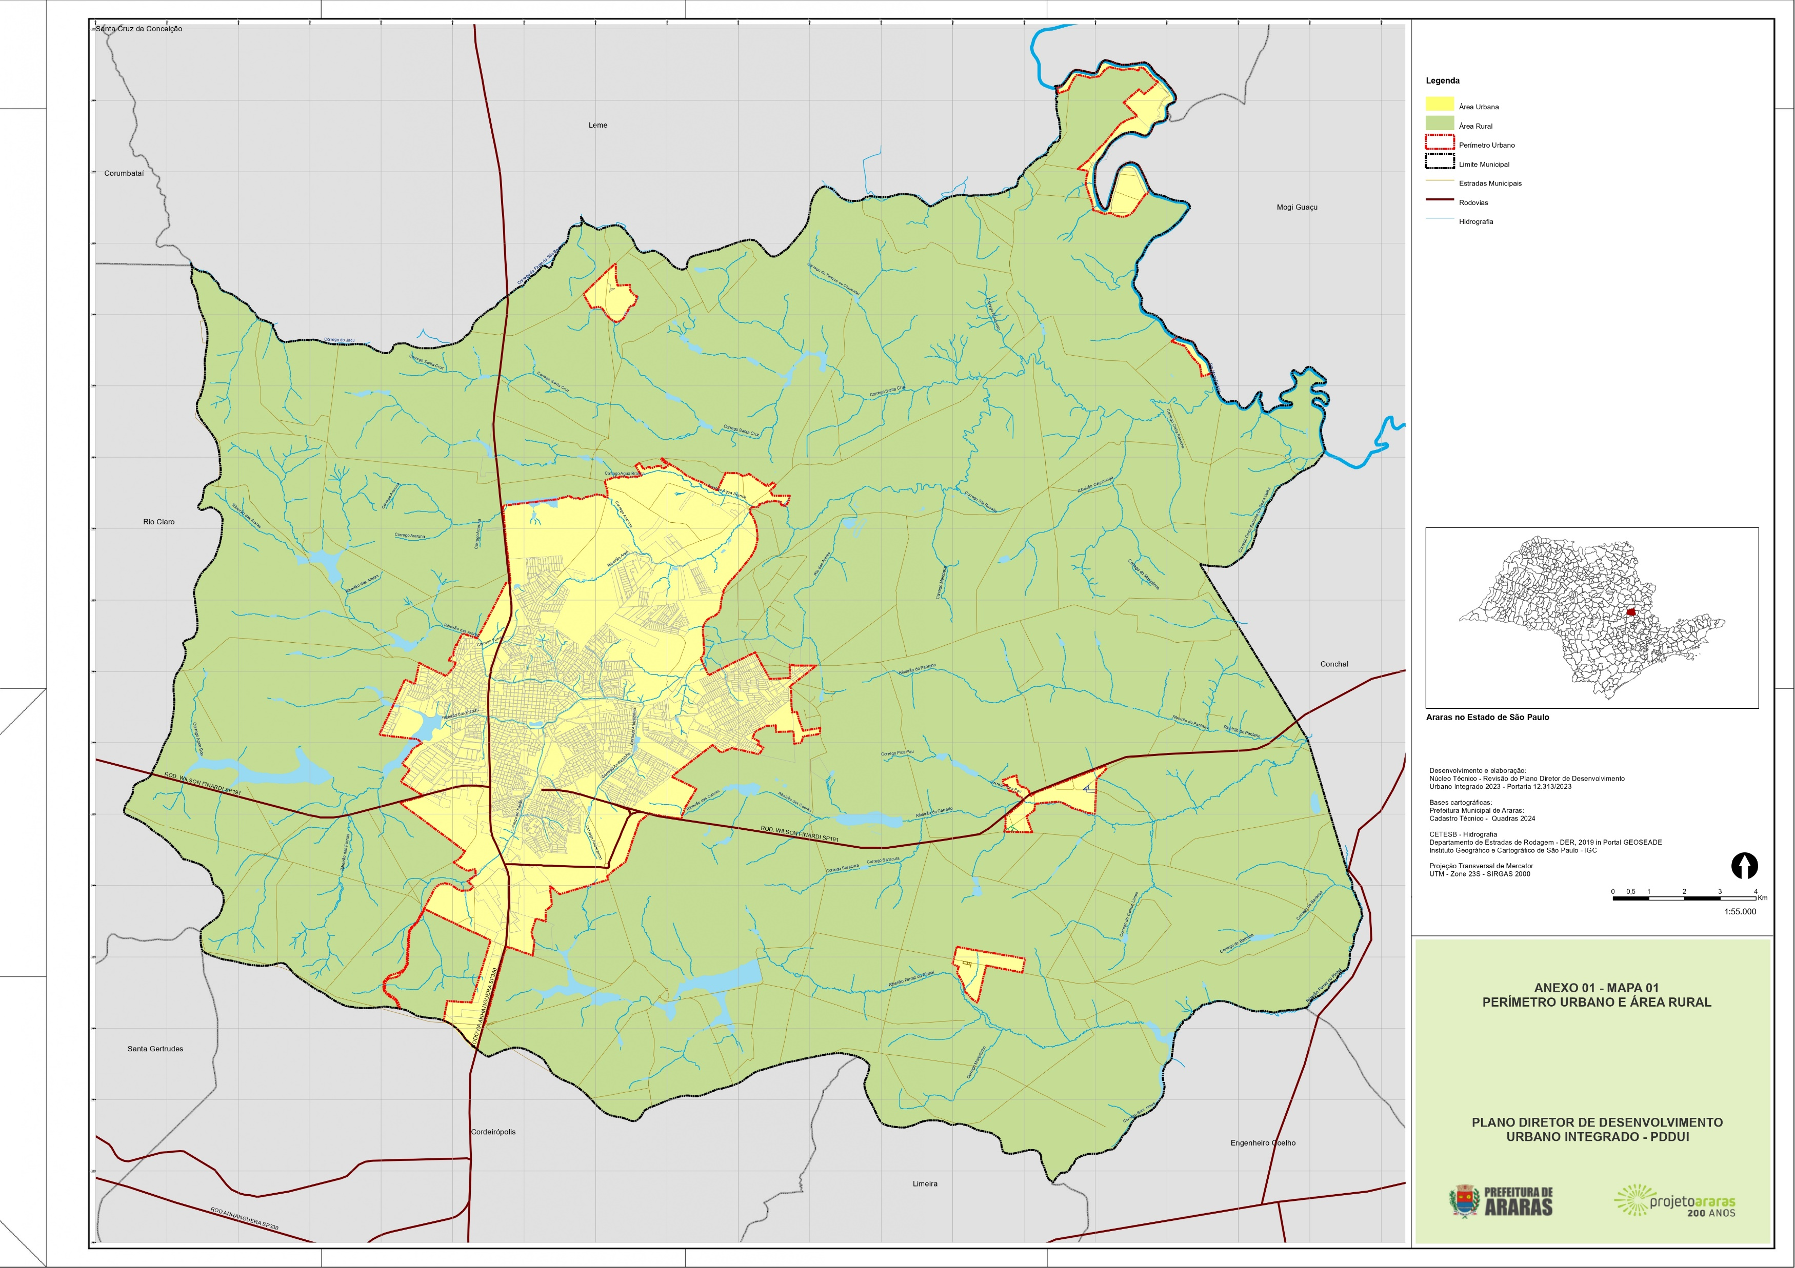
1
PDDUI . Araras 2023

Slide 12
ABAIRRAMENTO
2
PDDUI . Araras 2024

Slide 13
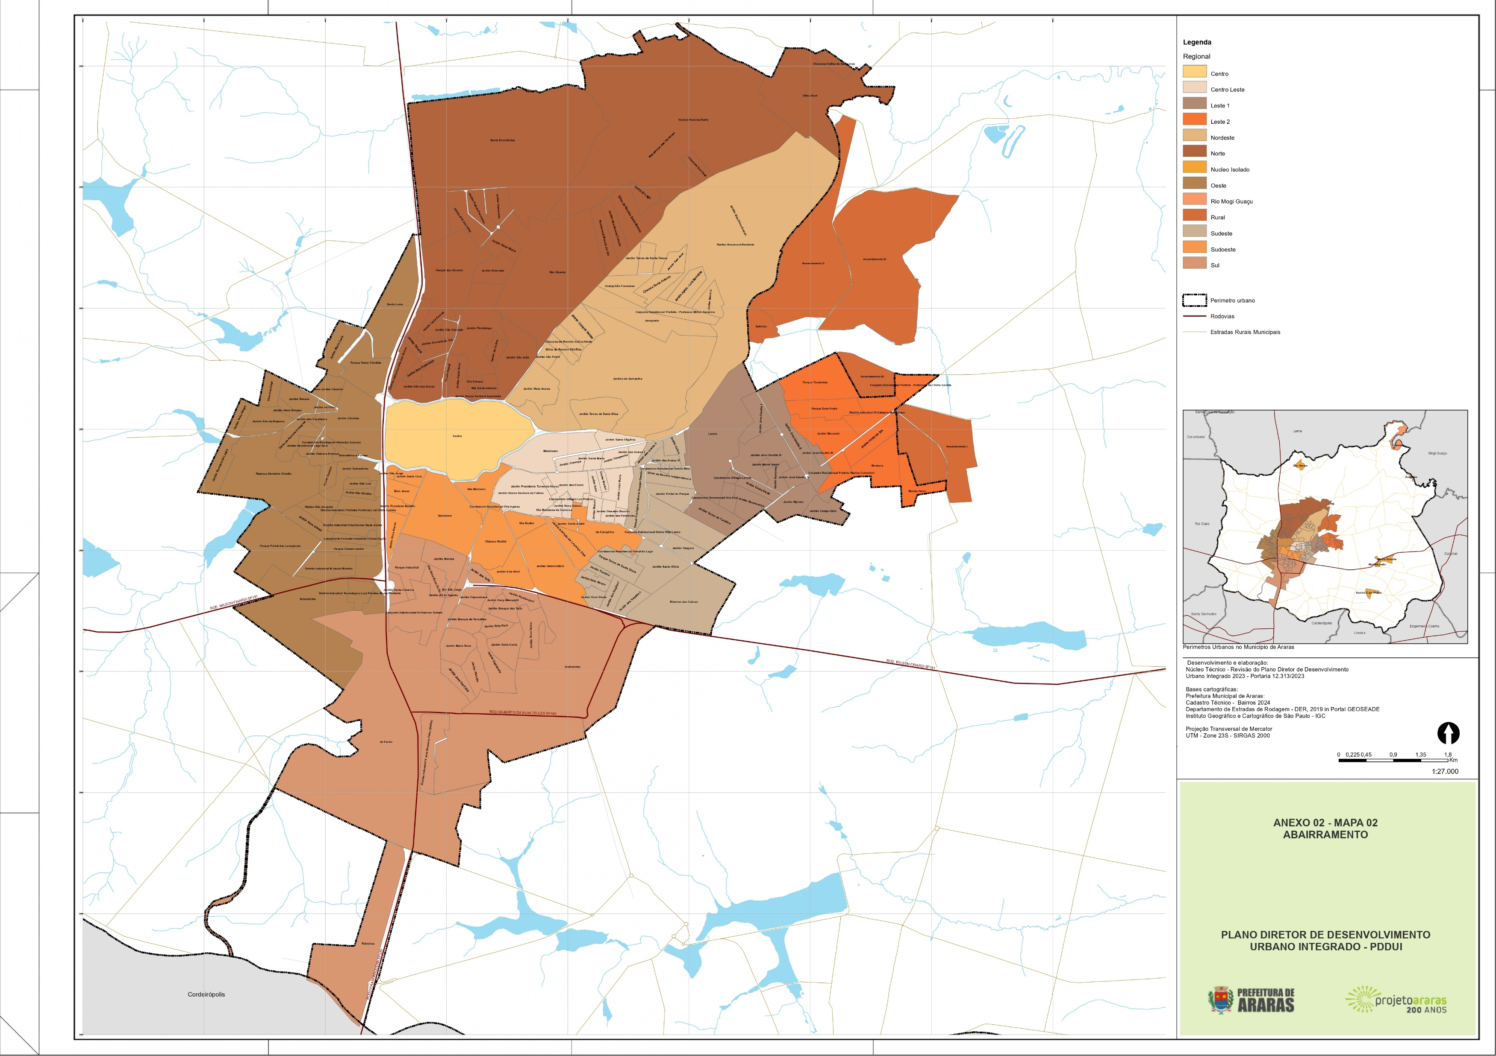
2
PDDUI . Araras 2023

Slide 14
MACROZONEAMENTO
3
PDDUI . Araras 2024

Slide 15
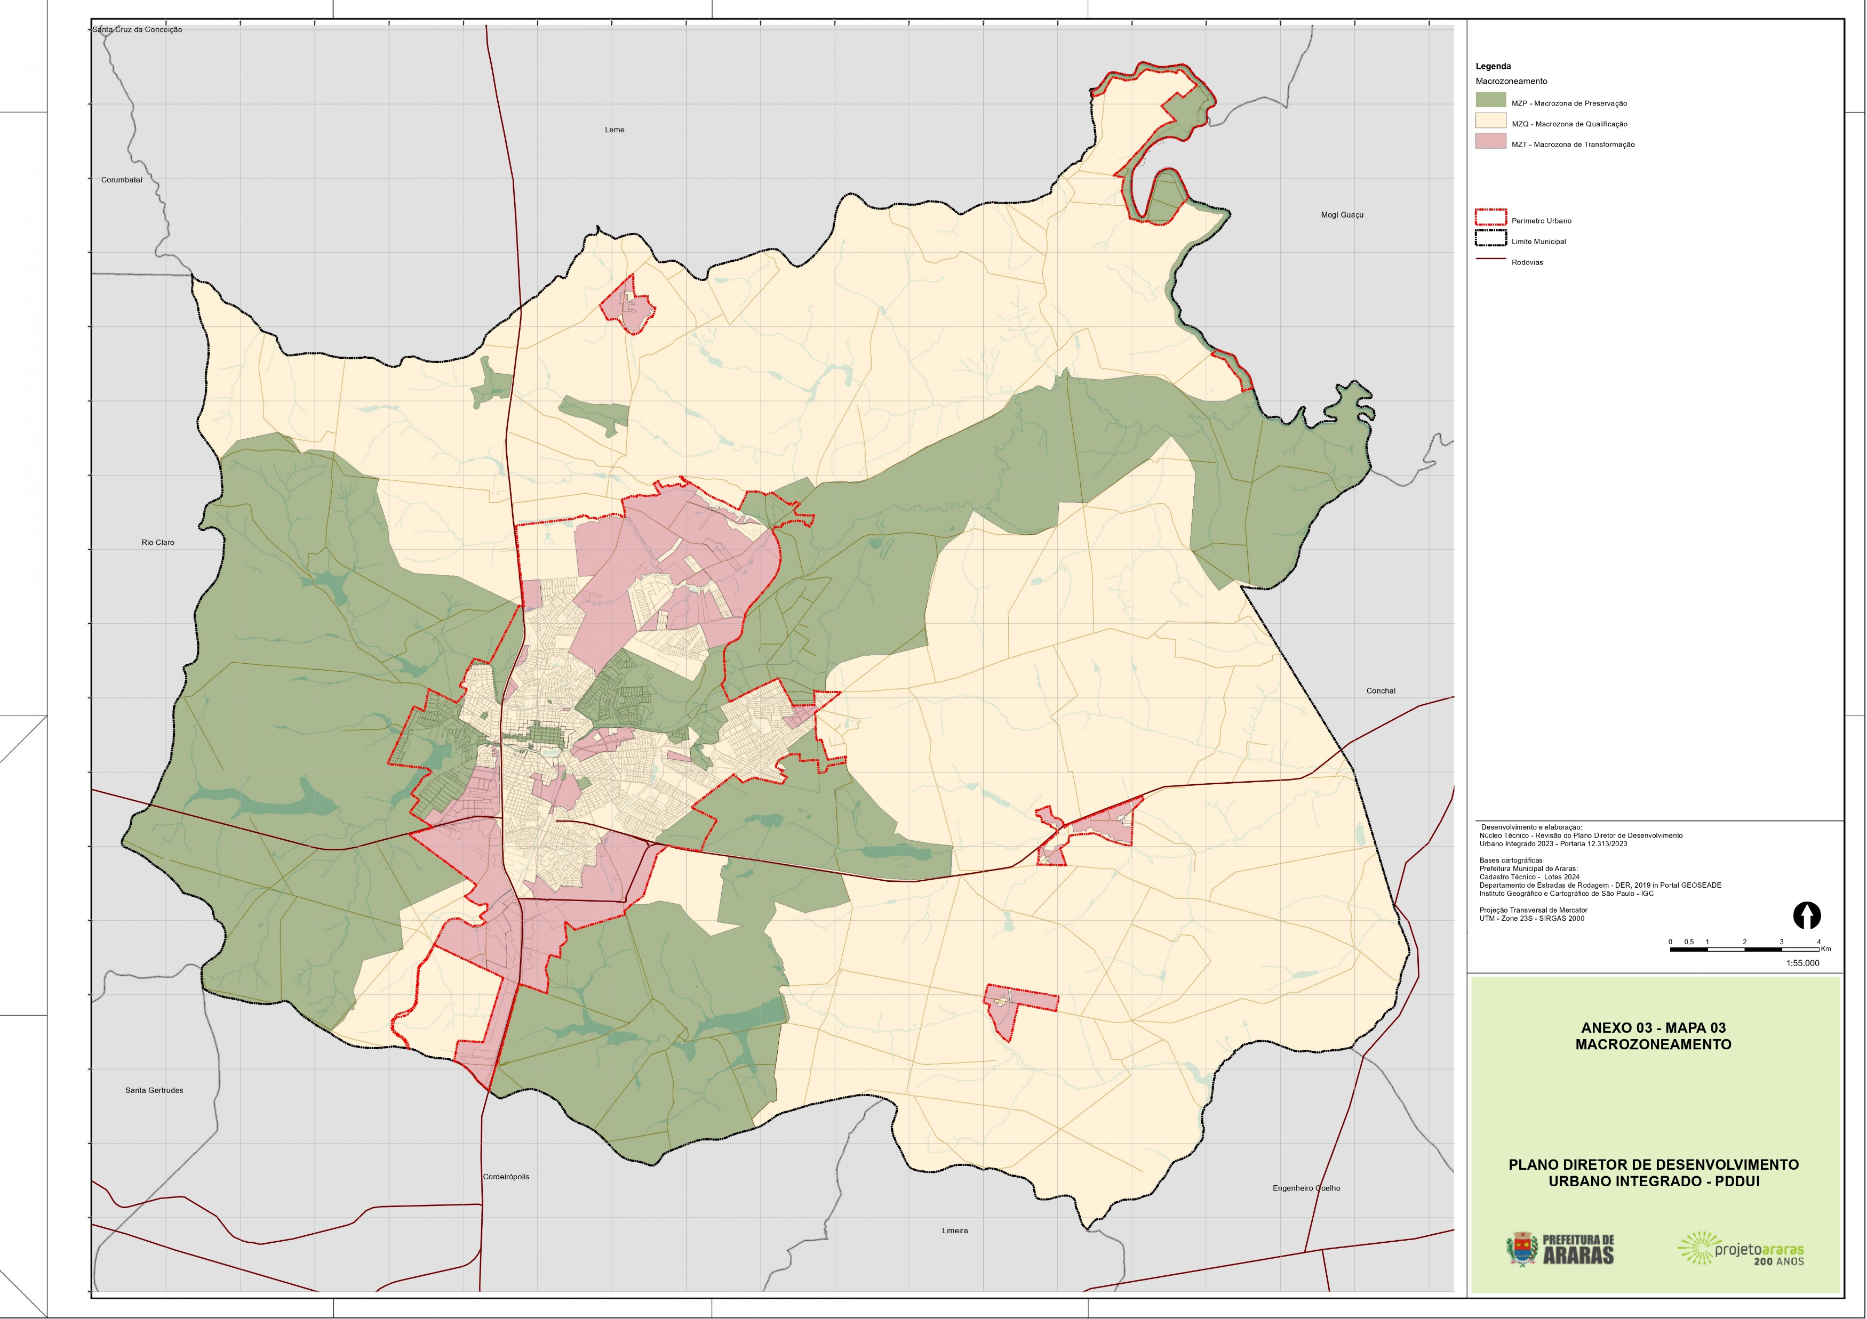
3
PDDUI . Araras 2023

Slide 16
PDDUI . Araras 2024
Zoneamento
Uso e
Ocupação do solo
MACROZONAS
Macrozonas:
Equilíbrio entre preservação e desenvolvimento
PRESERVAÇÃO
QUALIFICAÇÃO
TRANSFORMAÇÃO

Slide 17
Macrozona de Preservação
camada de maior restrição ambiental
não modifica topografia (variação máxima de 1,5 metros em relação ao perfil natural do terreno)
Alta taxa de permeabilidade
regula o abastecimento e esgotamento sanitário
Conjugada aos zoneamentos:
controla implantação de usos (restrição de usos)
controla densidade urbana existente (TO mais baixa e CA baixo)
contém a ocupação e a urbanização (TX permeabilidade alta)
amortece sistema de áreas verdes
promove: corredor verde, qualidade de águas, identidade ararense (símbolos e lugares), celebrações e modos de fazer (cultura imaterial, práticas locais), preservação da arquitetura histórica, permanência/ fruição do lugar
No rural TO < 4% (anteriores zonas de uso sustentável)
Zoneamento
Uso e
Ocupação do solo
MACROZONAS

Slide 18
Macrozona de Qualificação
Mantém o contexto urbano atual, considerado bom e corrige desvios de uso, promove permanência - habitação e prosperidade econômica com o que já tem.
Áreas de verticalização e densificação
Zoneamento
Uso e
Ocupação do solo
MACROZONAS
PDDUI . Araras 2024

Slide 19
Macrozona de Transformação
Zonas a promover transformação
Vazios urbanos, territórios abandonados, áreas de conflito social
Zonas em constante transformação
Distritos industriais e grandes áreas industriais isoladas
Vazios urbanos/ Áreas desocupadas ou subutilizadas
Território de expansão urbana
Marginais Anhanguera e SP191
Anel viário
Linha do trem/ Ocupações
Zoneamento
Uso e
Ocupação do solo
MACROZONAS
PDDUI . Araras 2024

Slide 20
SISTEMAS ESTRUTURANTES
4
PDDUI . Araras 2024

Slide 21
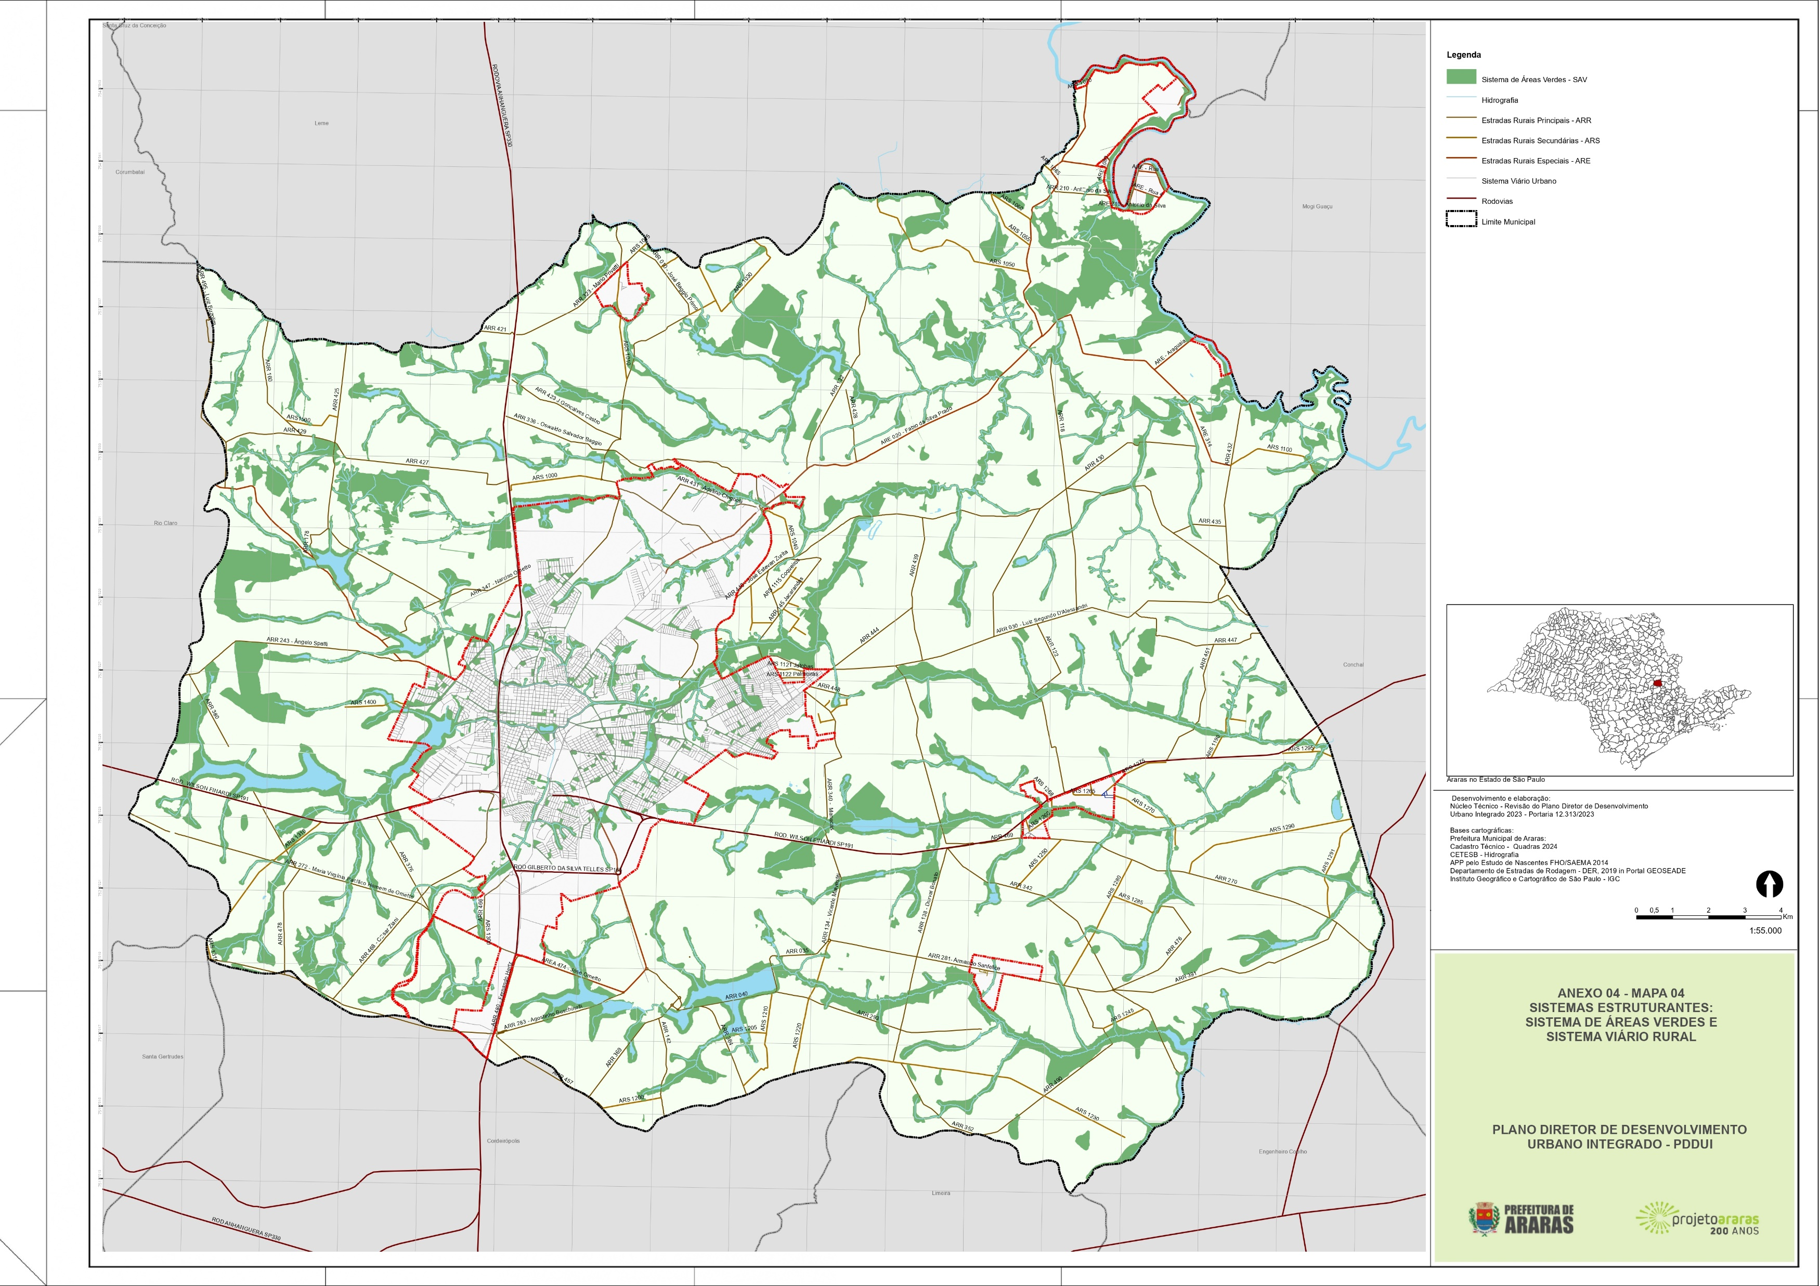
4
PDDUI . Araras 2023

Slide 22
TIPOS E DIRETRIZES VIARIAS
5
PDDUI . Araras 2024

Slide 23
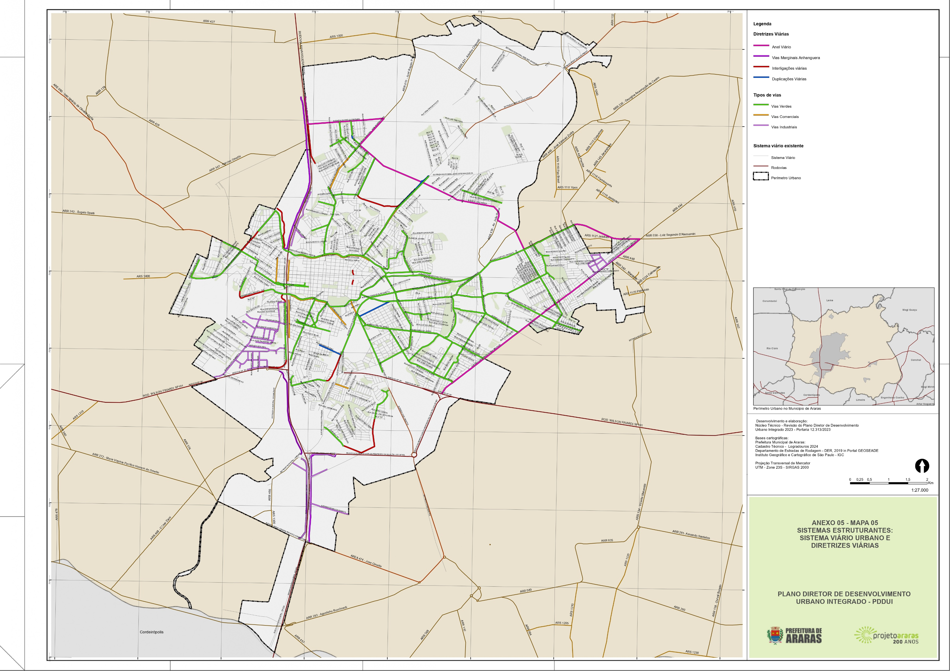
5
PDDUI . Araras 2023

Slide 24
CLASSIFICAÇÃO VIÁRIA
6
PDDUI . Araras 2024

Slide 25
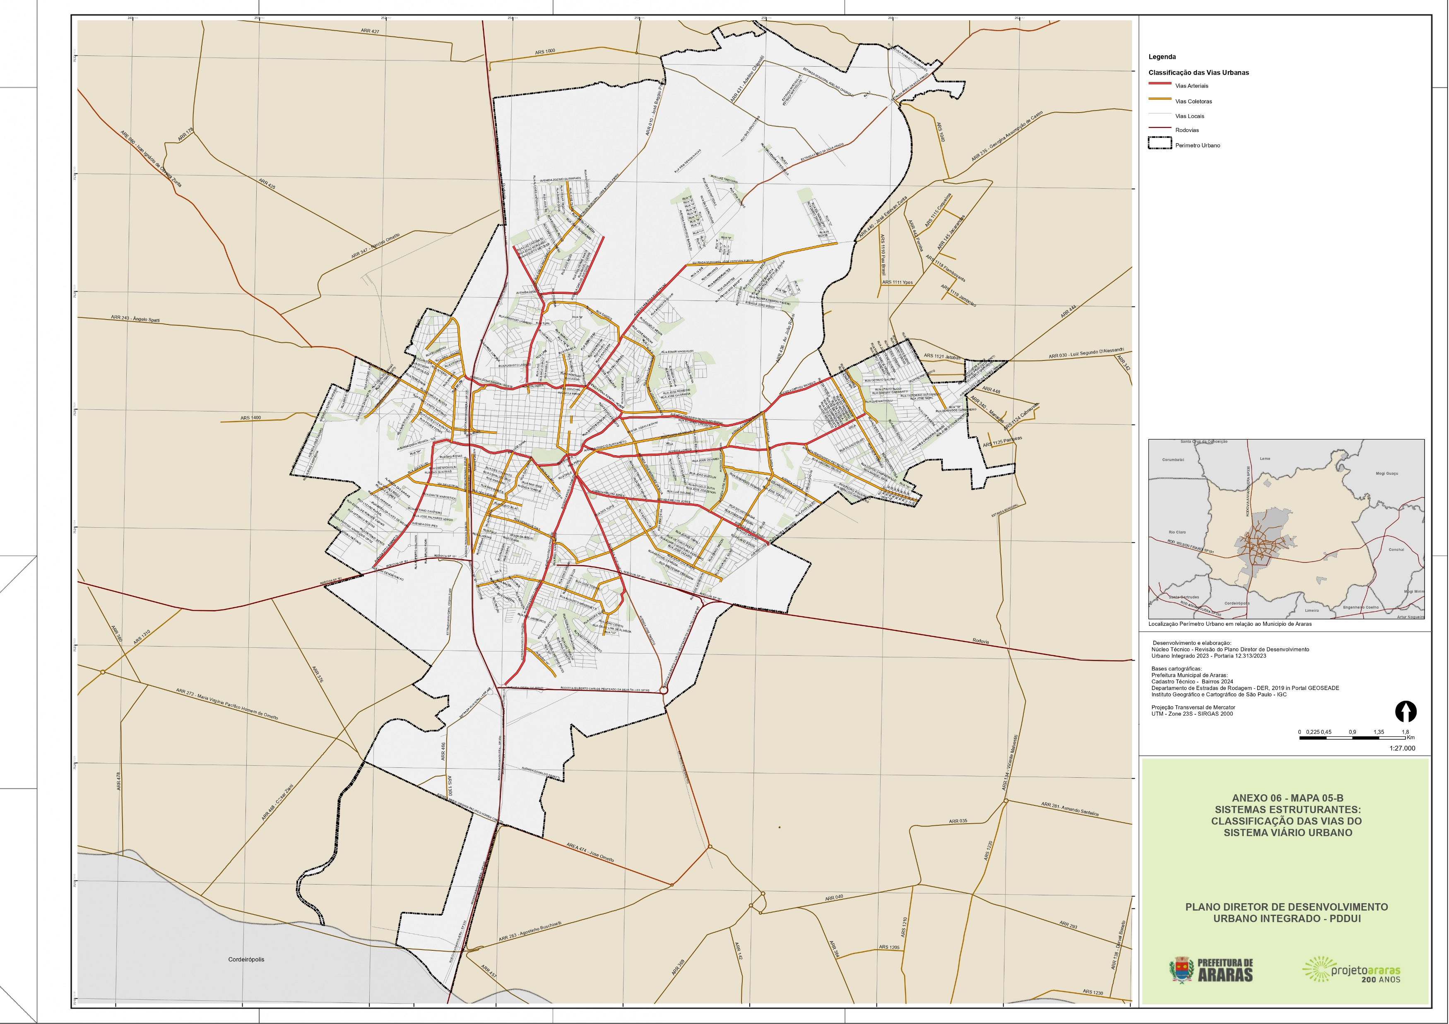
6
PDDUI . Araras 2023

Slide 26
ZONEAMENTO ORDINÁRIO (33)
7
PDDUI . Araras 2024

Slide 27
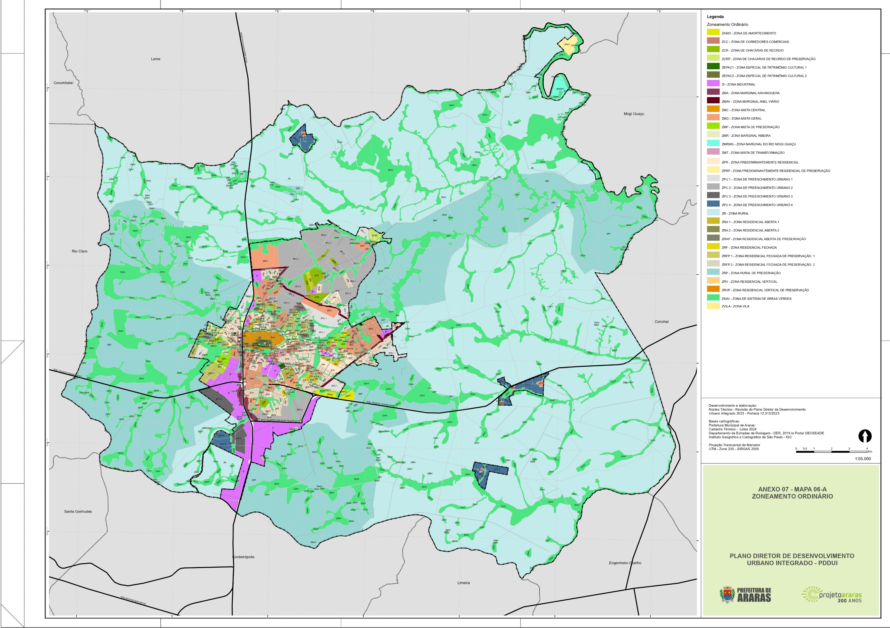
7
PDDUI . Araras 2023

Slide 28
ZONEAMENTO ORDINÁRIO
8
PDDUI . Araras 2024

Slide 29
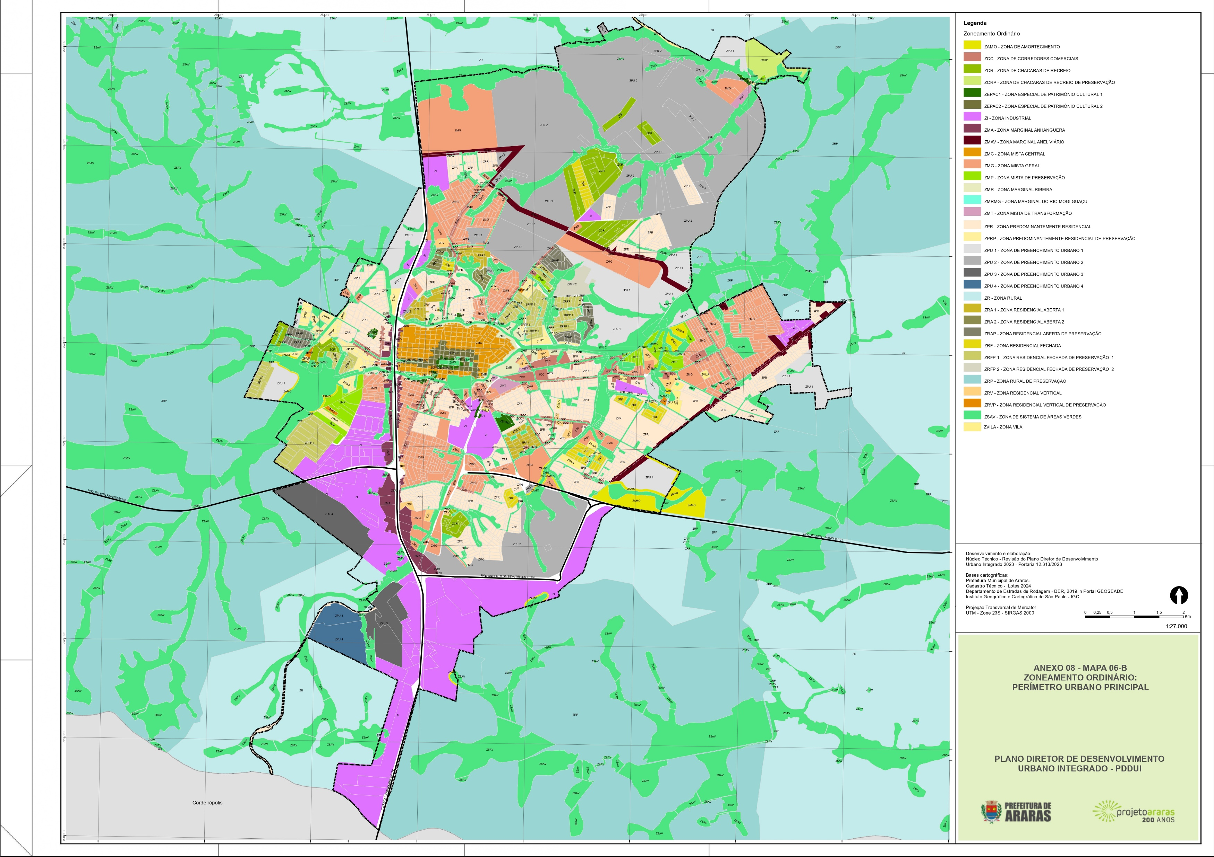
8
PDDUI . Araras 2023

Slide 30
ZONEAMENTO EXTRAORDINÁRIO
9
PDDUI . Araras 2024

Slide 31
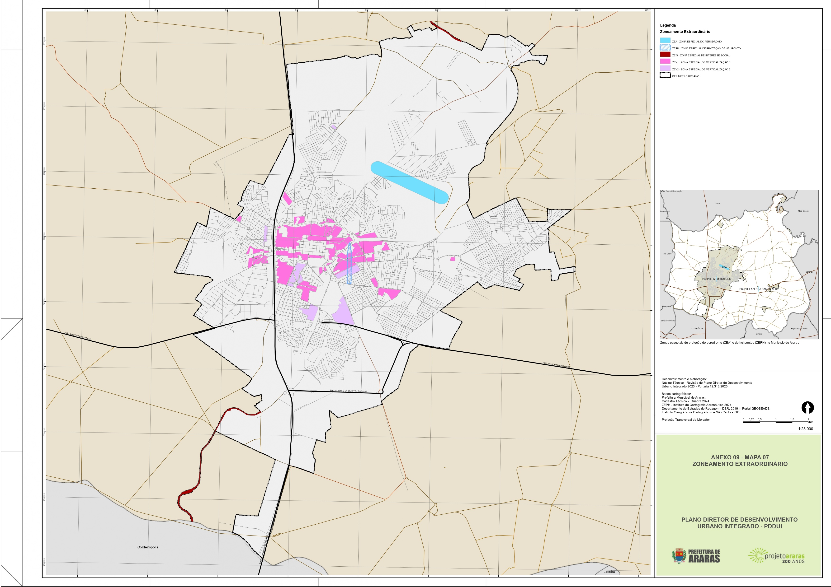
9
PDDUI . Araras 2023

Slide 32
PEUC
10
PDDUI . Araras 2024

Slide 33
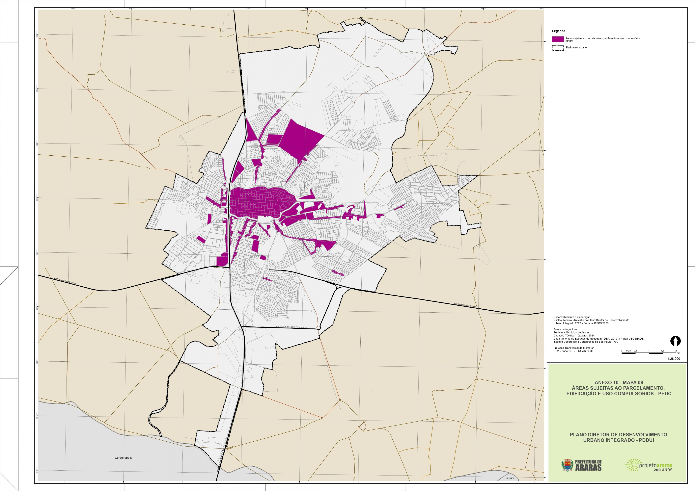
10
PDDUI . Araras 2023

Slide 34
Quadro de Parâmetros
11
PDDUI . Araras 2024

Slide 35
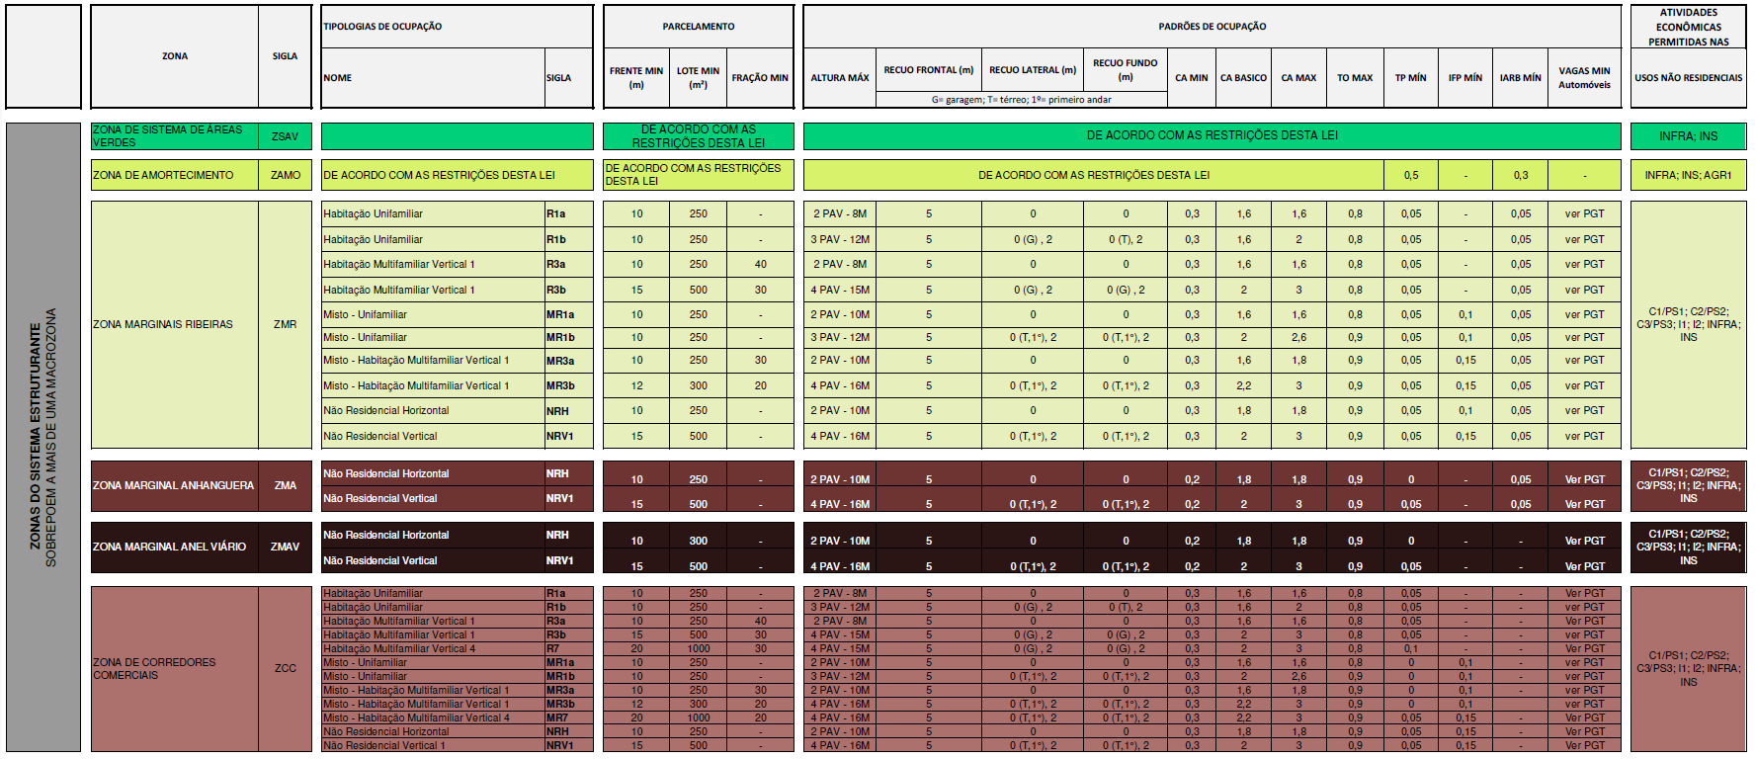
1
PDDUI . Araras 2024

Slide 36
CLASSIFICAÇÃO USOS POR CNAE
12
PDDUI . Araras 2024

Slide 37
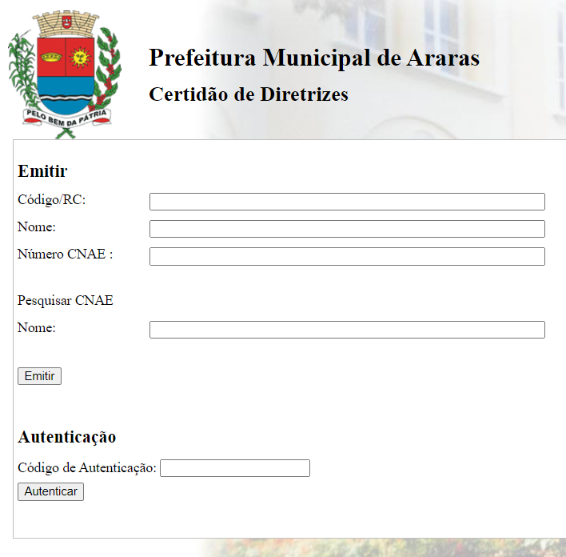
  Análise específica dos usos econômicos (CNAEs)
  Classificação Nacional de Atividades Econômicas
  21 Seções/ 87 Divisões/ 285 Grupos/ 673 Classes/ 1.301 Subclasses
  SITUAÇÃO ATUAL
  SITUAÇÃO PROPOSTA
PEMITIDO
1. COMPATÍVEL
Zoneamento
Uso e
Ocupação do solo
CNAEs
PERMISSÍVEL
2. TOLERÁVEL
PERMISSÍVEL ESPECIAL
3. INCOMODATIVO
NÃO PERMITIDO

Slide 38


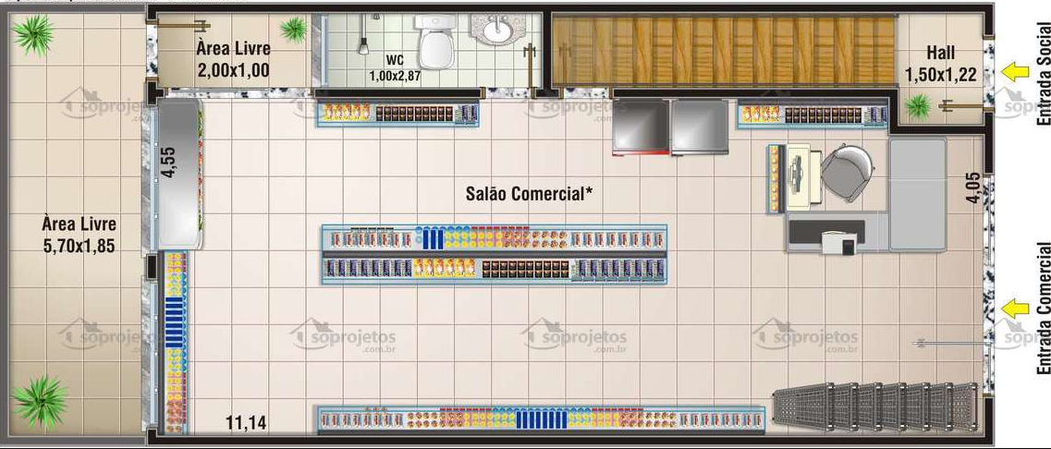
  Análise específica dos usos econômicos
  Usos em relação ao uso habitacional:
1. COMPATÍVEL
2. TOLERÁVEL
3. INCOMODATIVO
Zoneamento
Uso e
Ocupação do solo
CNAEs
  A partir de agora a Lei levará em conta três parâmetros :
  Localização (R.C.);
  CNAE;
  Área de uso do local.

Slide 39
  CLASSIFICAÇÃO DOS USOS
LEGENDA: Classificação dos usos
C1-PS1 | Comércio e Prestação de Serviço de leve impacto
C2-PS2 | Comércio e Prestação de Serviço de moderado impacto
C3-PS3 | Comércio e Prestação de Serviço de alto impacto
I1 | Indústria de baixo impacto
I2 | Indústria de médio impacto
I3 | Indústria de grande impacto
AGR I | Agricultura I
AGR II | Agricultura II (Pecuária)
INS | Institucional
IEXT | Industrias Extrativistas
INFRA | Infraestrutura
Zoneamento
Uso e
Ocupação do solo
CNAEs

Slide 40
  EXEMPLOS
01.1 |  |  | Produção de lavouras temporárias
 | 01.11-3 |  | Cultivo de cereais
 |  | 0111-3/01 | Cultivo de arroz | AGR I
 |  | 0111-3/02 | Cultivo de milho | AGR I
 |  | 0111-3/03 | Cultivo de trigo | AGR I
 |  | 0111-3/99 | Cultivo de outros cereais não especificados anteriormente | AGR I
01.5 |  |  | Pecuária
 | 01.51-2 |  | Criação de bovinos
 |  | 0151-2/01 | Criação de bovinos para corte | AGR II
 |  | 0151-2/02 | Criação de bovinos para leite | AGR II
 |  | 0151-2/03 | Criação de bovinos, exceto para corte e leite | AGR II
Zoneamento
Uso e
Ocupação do solo
CNAEs
08.1 |  |  | Extração de pedra, areia e argila
 | 08.10-0 |  | Extração de pedra, areia e argila
 |  | 0810-0/01 | Extração de ardósia e beneficiamento associado | IEXT
 |  | 0810-0/02 | Extração de granito e beneficiamento associado | IEXT
 |  | 0810-0/03 | Extração de mármore e beneficiamento associado | IEXT
 |  | 0810-0/04 | Extração de calcário e dolomita e beneficiamento associado | IEXT
 |  | 0810-0/05 | Extração de gesso e caulim | IEXT
15.2 |  |  | Fabricação de artigos para viagem e de artefatos diversos de couro
 | 15.21-1 |  | Fabricação de artigos para viagem, bolsas e semelhantes de qualquer material
 |  | 1521-1/00 | Fabricação de artigos para viagem, bolsas e semelhantes de qualquer material | I1 ou I2 | Até 250 m²: I1 / Acima 250 m²: I2
 | 15.29-7 |  | Fabricação de artefatos de couro não especificados anteriormente
 |  | 1529-7/00 | Fabricação de artefatos de couro não especificados anteriormente | I1 ou I2 | Até 250 m²: I1 / Acima 250 m²: I2
15.3 |  |  | Fabricação de calçados
 | 15.31-9 |  | Fabricação de calçados de couro
 |  | 1531-9/01 | Fabricação de calçados de couro | I1 ou I2 | Até 250 m²: I1 / Acima 250 m²: I2
 |  | 1531-9/02 | Acabamento de calçados de couro sob contrato | I1 ou I2 | Até 250 m²: I1 / Acima 250 m²: I2
 | 15.32-7 |  | Fabricação de tênis de qualquer material
 |  | 1532-7/00 | Fabricação de tênis de qualquer material | I1 ou I2 | Até 250 m²: I1 / Acima 250 m²: I2
 | 15.33-5 |  | Fabricação de calçados de material sintético
 |  | 1533-5/00 | Fabricação de calçados de material sintético | I1 ou I2 | Até 250 m²: I1 / Acima 250 m²: I2

Slide 41
24.49-1 |  | Metalurgia dos metais não-ferrosos e suas ligas não especificados anteriormente
 | 2449-1/01 | Produção de zinco em formas primárias | I3
 | 2449-1/02 | Produção de laminados de zinco | I3
 | 2449-1/03 | Produção de soldas e ânodos para galvanoplastia | I3
 | 2449-1/99 | Metalurgia de outros metais não-ferrosos e suas ligas não especificados anteriormente | I3
84.1 |  |  | Administração do estado e da política econômica e social
 | 84.11-6 |  | Administração pública em geral
 |  | 8411-6/00 | Administração pública em geral | INS
 | 84.12-4 |  | Regulação das atividades de saúde, educação, serviços culturais e outros serviços sociais
 |  | 8412-4/00 | Regulação das atividades de saúde, educação, serviços culturais e outros serviços sociais | INS
 | 84.13-2 |  | Regulação das atividades econômicas
 |  | 8413-2/00 | Regulação das atividades econômicas | INS
Zoneamento
Uso e
Ocupação do solo
CNAEs
61 |  |  |  | TELECOMUNICAÇÕES
 | 61.1 |  |  | Telecomunicações por fio
 |  | 61.10-8 |  | Telecomunicações por fio
 |  |  | 6110-8/01 | Serviços de telefonia fixa comutada - STFC | INFRA
 |  |  | 6110-8/02 | Serviços de redes de transporte de telecomunicações - SRTT | INFRA
 |  |  | 6110-8/03 | Serviços de comunicação multimídia - SCM | INFRA
 |  |  | 6110-8/99 | Serviços de telecomunicações por fio não especificados anteriormente | INFRA
80.1 |  |  | Atividades de vigilância, segurança privada e transporte de valores
 | 80.11-1 |  | Atividades de vigilância e segurança privada
 |  | 8011-1/01 | Atividades de vigilância e segurança privada | C1-PS1
 |  | 8011-1/02 | Serviços de adestramento de cães de guarda | C3-PS3
 | 80.12-9 |  | Atividades de transporte de valores
 |  | 8012-9/00 | Atividades de transporte de valores | C2-PS2
 |  |  | ALIMENTAÇÃO
56.1 |  |  | Restaurantes e outros serviços de alimentação e bebidas
 | 56.11-2 |  | Restaurantes e outros estabelecimentos de serviços de alimentação e bebidas
 |  | 5611-2/01 | Restaurantes e similares | C2-PS2 / C3-PS3 | Até 200 m²: C2 / acima de 200 m²: C3
 |  | 5611-2/02 | Bares e outros estabelecimentos especializados em servir bebidas | C3-PS3
 |  | 5611-2/03 | Lanchonetes, casas de chá, de sucos e similares | C2-PS2

Slide 42
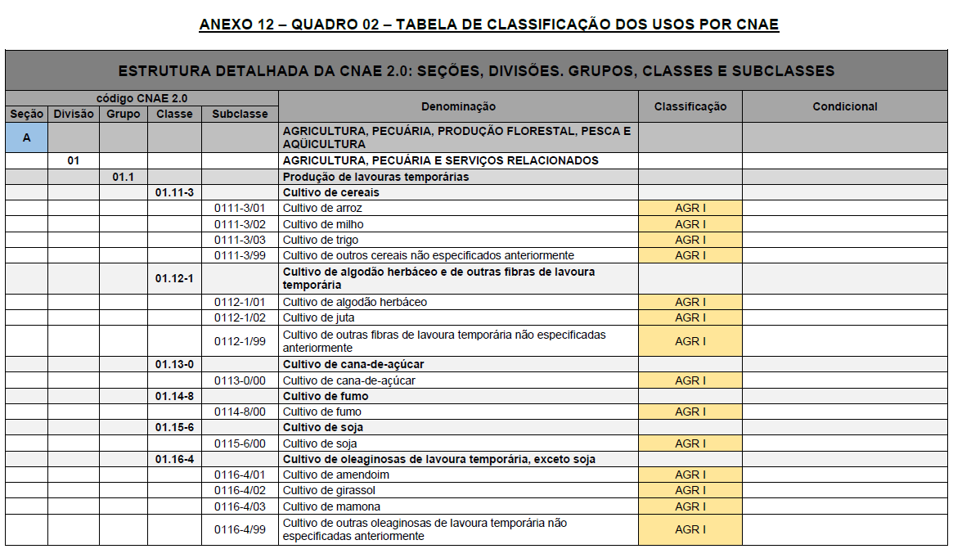
1
PDDUI . Araras 2024

Slide 43
SISTEMA VIÁRIO RURAL
13
PDDUI . Araras 2024

Slide 44
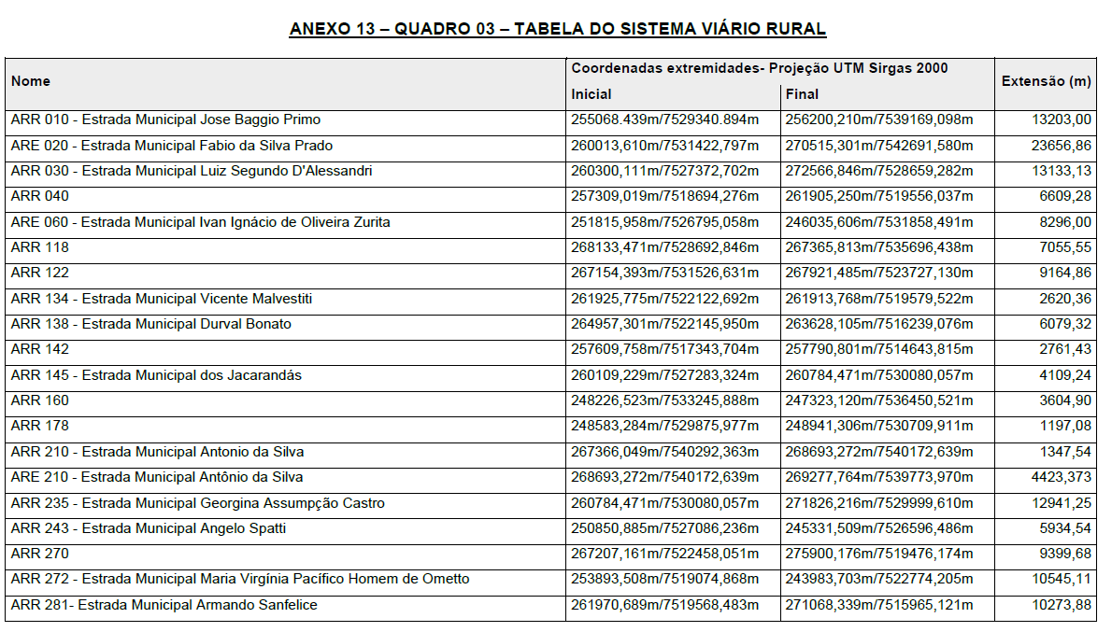
1
PDDUI . Araras 2024

Slide 45
GEOMETRIAS DO SISTEMA VIÁRIO
14
PDDUI . Araras 2024

Slide 46
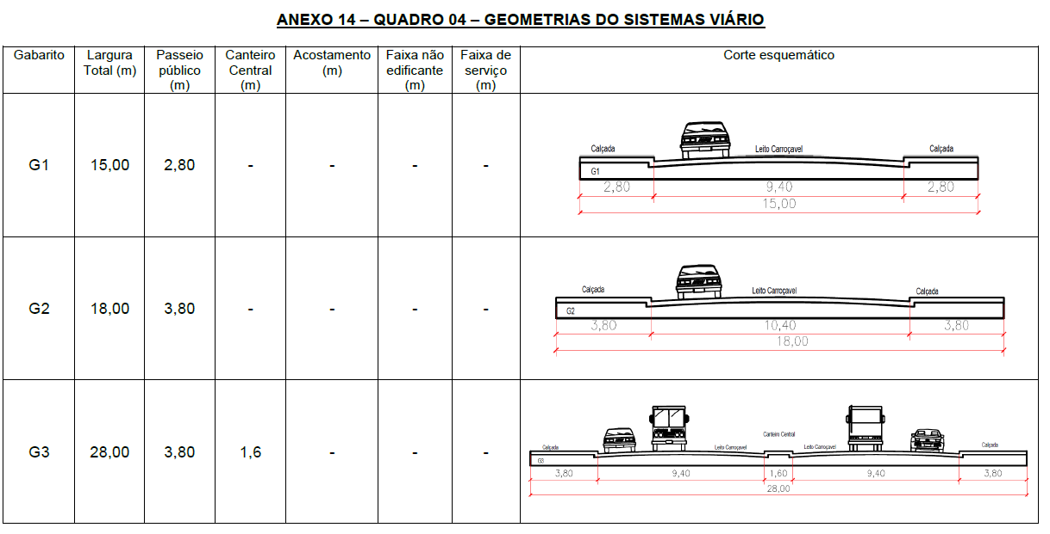
1
PDDUI . Araras 2024

Slide 47
IARB
15
PDDUI . Araras 2024

Slide 48
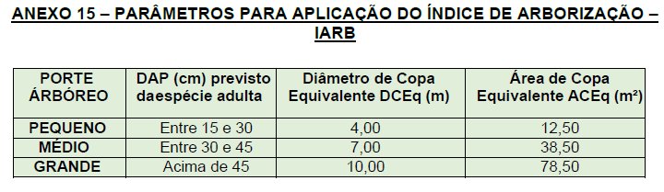
PDDUI . Araras 2024

Slide 49
Parcelamento do Solo
PDDUI . Araras 2024

Slide 50
O plano de parcelamento do solo compreende:
I - Certidão de diretrizes;
II - Aprovação preliminar mediante emissão de certidão vinculada para análise do Grupo de Análise e Aprovação de Projetos Habitacionais do Estado de São Paulo - GRAPROHAB;
III - Aprovação Definitiva do Plano de Parcelamento do Solo.
Instrumentos
Urbanísticos
aplicados
PDDUI . Araras 2024

Slide 51
Desdobro de Lotes
PDDUI . Araras 2024

Slide 52
Ficam autorizados o desdobro e o fracionamento de lote urbano com área mínima de 125 (cento e vinte e cinco) m² e 5 (cinco) metros de testada nas seguintes zonas:
I - Zona Mista Geral – ZMG;
II - Zona Predominantemente Residencial - ZPR;
III - Zona Mista Central - ZMC;
IV - Zona Mista de Preservação - ZMP;
V - Zona Predominantemente Residencial de Preservação - ZPRP.
Instrumentos
Urbanísticos
aplicados
PDDUI . Araras 2024

Slide 53
Proposta instrumentos urbanísticos
PDDUI . Araras 2024

Slide 54
Estudo de Impacto de Vizinhança
Outorga Onerosa
PEUC – Parcelamento, Edificação e Uso Compulsórios – PEUC e IPTU progressivo no tempo
Instrumentos
Urbanísticos
aplicados
PDDUI . Araras 2024

Slide 55
PDDUI . Araras 2024

